Slide 1
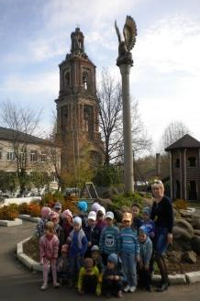
Муниципальное казенное дошкольное образовательное учреждение детский сад общеразвивающего вида «Теремок» г. Орлов
«Роднички родного края»
Проект по духовно- нравственному
и патриотическому воспитанию
детей старшего дошкольного возраста
Вид проекта: познавательный
Сроки реализации: долгосрочный - 2 года.
Воспитатель: Перминова Ольга Юрьевна,
высшая квалификационная категория

Slide 2
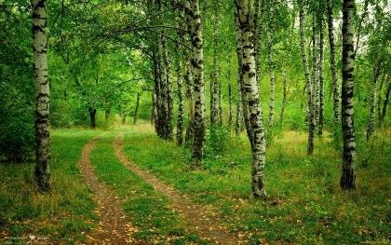
Что мы Родиной зовем?
Дом, где мы с тобой растем
И березки у дороги,
По которой мы идем
Что мы Родиной зовем?
Солнце в небе голубом.
И душистый, золотистый
Хлеб за праздничным столом
Что мы Родиной зовем?
Край, где мы с тобой живем.
В.Степанов

Slide 3
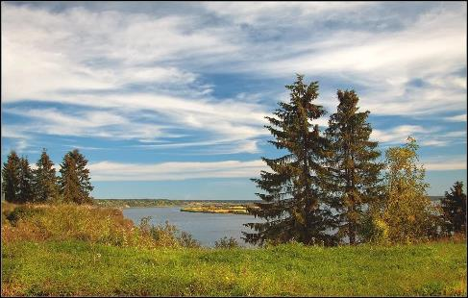
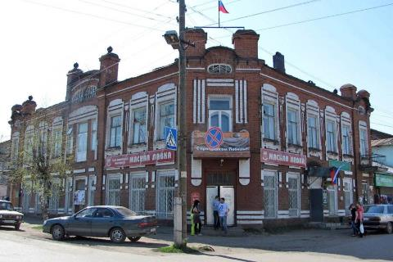
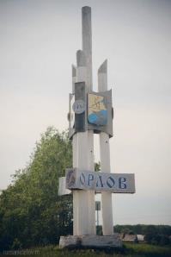
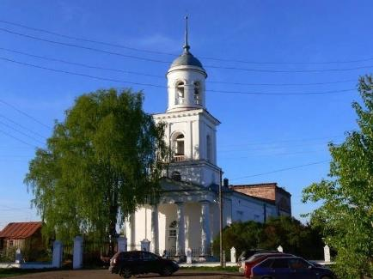
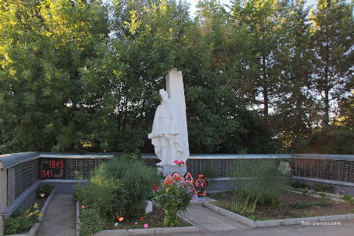

Slide 4
Актуальность проекта
Современное российское общество остро переживает кризис духовно – нравственных идеалов. Сегодня каждый из нас понимает потребность возрождения и развития духовных традиций нашего Отечества.

Slide 5
«Если человек не любит хотя бы изредка смотреть на старые фотографии своих родителей, не ценит память о них, оставленную в саду, который они возделывали, вещах, которые им принадлежали, - значит, он не любит их. Если человек не любит старые улицы, пусть даже и плохонькие, - значит, у него нет любви к своему городу. Если человек равнодушен к памятникам истории своей страны, - он, как правило, равнодушен к своей стране».
Академик Д.С. Лихачев

Slide 6
ЦЕЛЬ: формирование патриотических чувств и основ духовно-нравственной личности посредством ознакомления с историей родного края.
ЗАДАЧИ:
Создание условий для реализации проекта.
Формирование духовно- нравственных качеств личности через приобщение детей к семейным традициям, к традициям своих предков, к изучению культуры и привитию любви к родному краю.
Формирование представления детей о родном крае, о малой Родине, воспитание чувства гордости за свою малую родину, ее достижения и культуру.
Знакомство детей с природой родного края, формирование у детей осознанно-правильного отношения к представителям живой природы и бережного отношения к родному краю.
Продолжать работу по формированию у детей чувства гордости за героическое прошлое России, воспитывать уважение к ратным подвигам бойцов, ветеранам Великой Отечественной войны, гордость за свой народ.
Активизировать взаимодействие с родителями по воспитании у дошкольников духовно- нравственных и патриотических чувств.

Slide 7
Новизна проекта
Основная роль в воспитании патриотических и нравственно-духовных чувств отводится семье. Не воспитатель передает детям информацию, знания, а ребенок сам узнает, участвует и становится посредником между семьей и детским сообществом.

Slide 8
Принципы реализации проекта Принципы реализации проекта
1. Принцип историзма
Реализуется путем сохранения хронологического порядка описываемых явлений и сводится к двум историческим поколениям: прошлое (давным-давно) и настоящие (в наши дни).
2. Принцип гуманизации
Предполагает умение педагога встать на позицию ребенка, учесть его точку зрения, не игнорировать его чувства и эмоции, а также ориентироваться на высшие общечеловеческие понятия – любовь к семье, родному краю, Отечеству.
3. Принцип дифференциации
Заключается в создании оптимальных условий для самореализации каждого ребенка в процессе освоения знаний о родном городе, крае, с учетом возраста, пола ребенка, накопленного им опыта, особенностей эмоциональной и познавательной сферы.
4. Принцип интегративности
Реализуется в сотрудничестве с семьей, детской библиотекой, краеведческим музеем и музеем крестьянского быта

Slide 9
Целевые группы проекта
Дети: специально организованная деятельность, совместная деятельность педагога и ребенка (подгруппы детей), самостоятельная детская деятельность.
Педагоги: активная методическая работа, интеграция деятельности по формированию патриотизма, оказание консультативной помощи.
Родители: содействие педагогам по теме проекта, участие в мероприятиях ДОУ.

Slide 10
Срок реализации проекта – 2 года (сентябрь 2021 г.- апрель 2023 г.)
Этапы проекта
1 этап – подготовительно-организационный
(сентябрь 2021 г.)
анкетирование родителей по теме;
диагностирование детей с целью выявления уровня сформированности знаний и представлений об истории и культуре родного города и края;
составление перспективного плана работы по блокам.
2 этап – практический(основной)
(октябрь 2021 г. – март 2023г.)
ознакомление дошкольников с проектом в различных видах деятельности.
3 этап – контрольно-оценочный (апрель 2023 г.)
итоговое диагностирование детей.

Slide 11
Ожидаемые результаты
Расширение знаний детей по краеведению, возрастание интереса к родному краю, его достопримечательностям, событиям прошлого и настоящего.
Воспитание любви и чувства гордости за малую Родину, бережного отношения к родному городу, краю.
Развитие у дошкольников познавательной активности, исследовательских умений и навыков, навыков проектной деятельности.
Повышение активной гражданской позиции семей дошкольников.

Slide 12
Блоки проекта
1 блок «Вместе дружная семья»
(Я и моя семья)
2 блок «Моя малая Родина"
(город, край, страна)
3 блок «Вижу чудное раздолье»
(природа родного края)
4 блок «Наша кладовая»
(культура и традиции родного края)
5 блок «России верные сыны»
(боевая слава нашего народа)

Slide 13
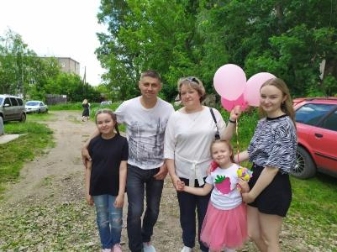
1 блок. «Вместе дружная семья» (Я и моя семья)
Задача. Формирование духовно- нравственных патриотических качеств личности через приобщение детей к семейным традициям и ценностям.

Slide 14
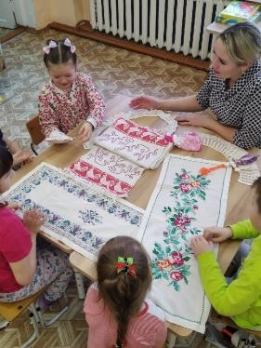
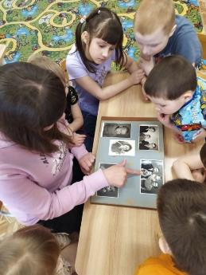
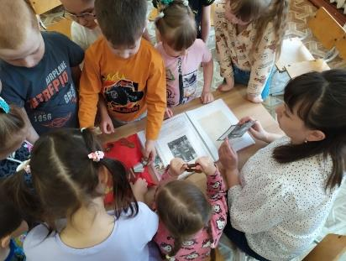
«День семьи»

Slide 15
Генеалогическое древо

Slide 16
Ваня
Соня
Михалев
Роман Иванович
Михалева (Новосёлова)
Анастасия Николаевна
Михалева(Краева) Людмила Николаевна
Михалёв Иван Павлович
Новосёлов Николай
Иванович
Новосёлова (Васенина)
Наталья
Аркадьевна
Михалёв Павел
Алексеевич
Краев Николай Афанасьевич
Краева (Малышева)
Анна Васильевна
Новосёлов
Иван Степанович
Новосёлова
(Шишкина) Таисья Васильевна
Васенина
(Вохмянина)
Алевтина Степановна
Васенин Аркадий Васильевич
Михалёва Федосья
Николаевна
Малышев Василий Власович
Малышева
Мария
Фёдоровна
Шишкина Катерина
Шишкин Василий Фокеевич
Васенина
(Зонова)
Татьяна
Филипповна
Васенин Василий Павлович
Краев Афанасий Петрович
Краева
Фекла Евгеньевна
Новосёлова
Арина
Фёдоровна
Новосёлов
Степан
Васильевич
Вохмянина
Наталья
Григорьевна
Вохмянин Степан Егорович
Васенина
Евдокия
Петровна

Slide 17
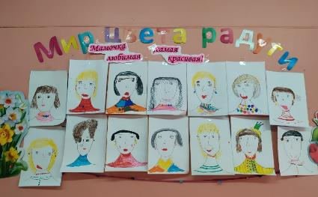
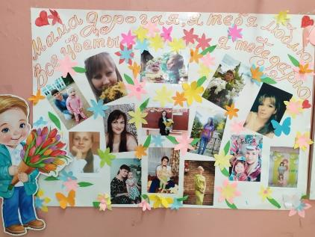
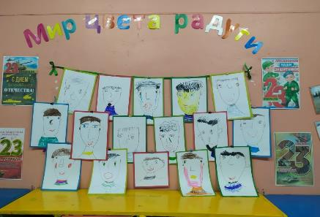
Фотовыставки

Slide 18
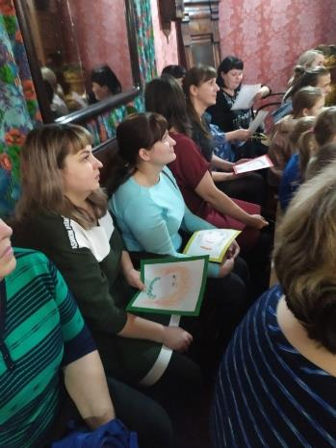
конкурсно - игровая программа "Наши мамы лучше всех"

Slide 19
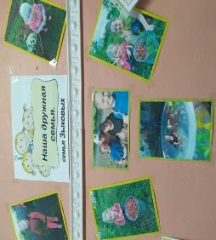
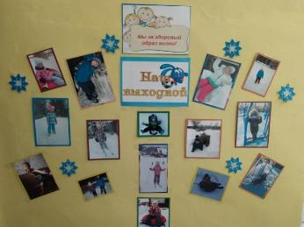
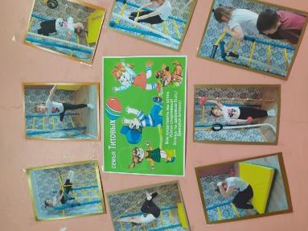
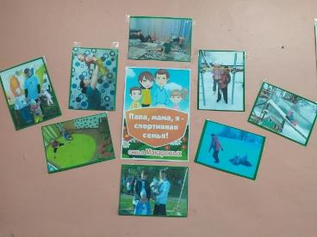
Наши фотогазеты

Slide 20
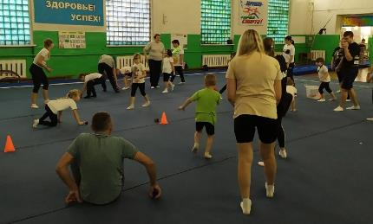
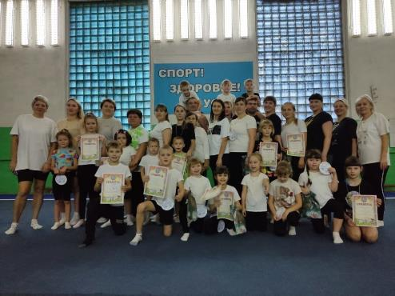
«Веселые семейные старты»

Slide 21
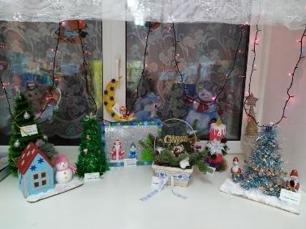
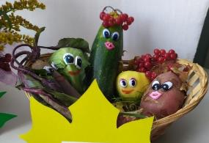
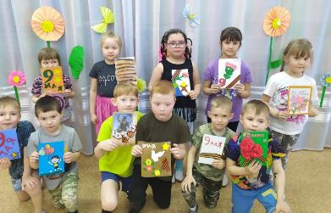
Конкурсы, выставки
«Здравствуй , осень золотая!»
«К нам идет Новый год»
«Открытка ветерану»

Slide 22
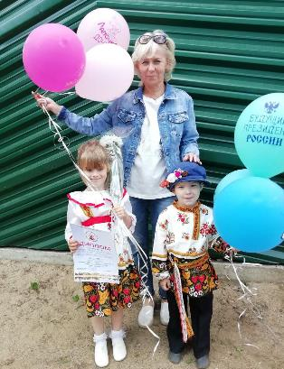
Районный конкурс «Маленькие принц и принцесса -2021»

Slide 23
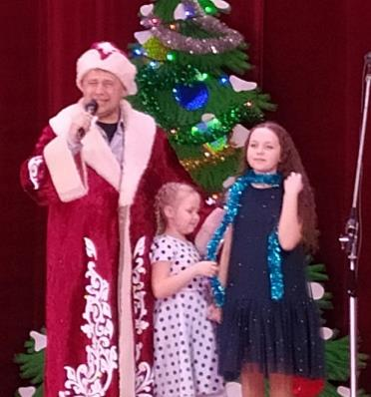
Первый межрайонный фестиваль семейного вокального творчества «Две звезды»

Slide 24
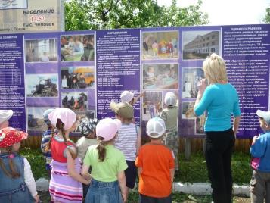
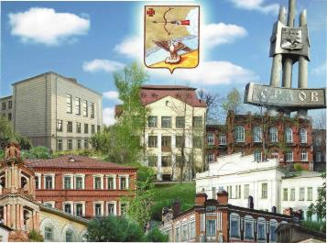
2 блок «Моя малая Родина» (город, край, страна)
Задача. Формировать представления детей о родном крае, о малой Родине, воспитывать чувство гордости за свою малую родину, ее достижения и культуру; формировать бережное отношение к родному краю.

Slide 25
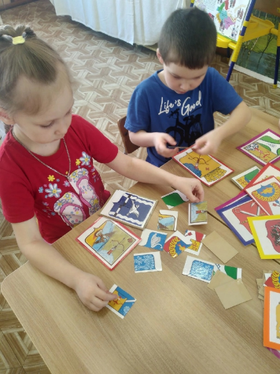
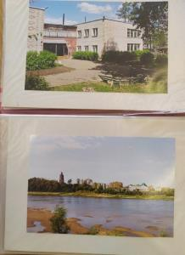
Альбомы про город
Д/и «Герб города»

Slide 26
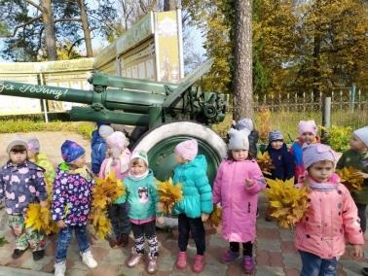
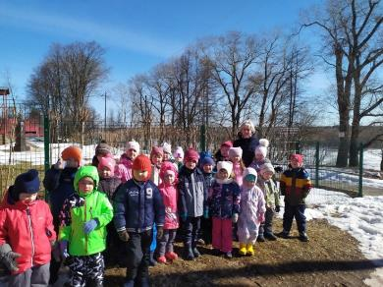
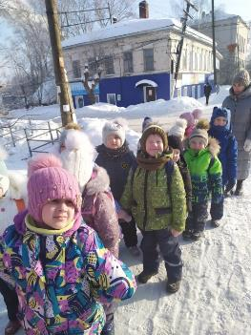
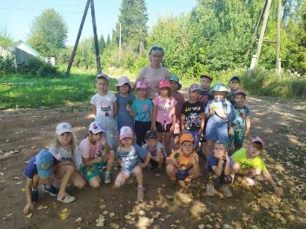
Экскурсии по городу

Slide 27
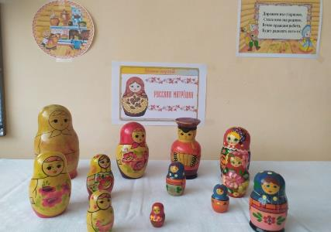
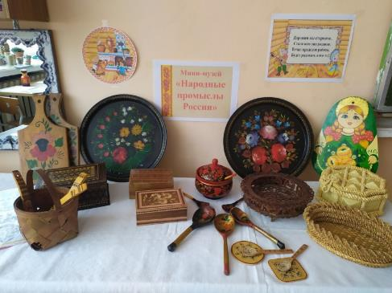
Мини-музеи в группе

Slide 28
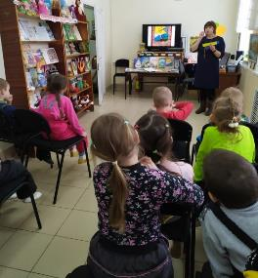
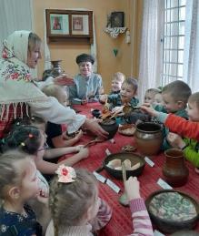
Музей крестьянского быта
«Сторона, моя сторонка»

Slide 29
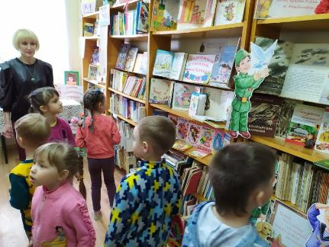
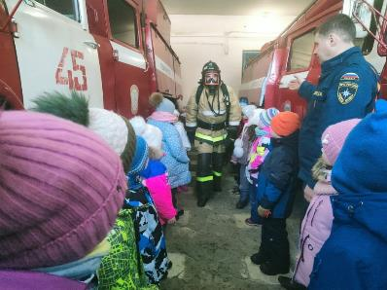
Экскурсии
Дом где живут чудеса
Удивительный мир книги
ПЧ-45

Slide 30
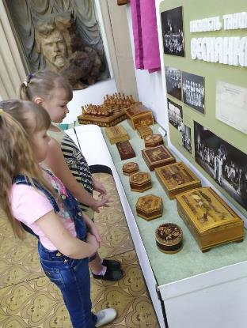
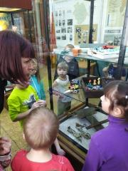
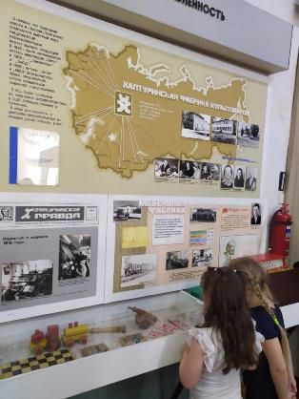
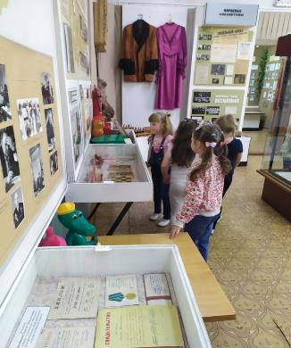
Прошлое и настоящее нашего района

Slide 31
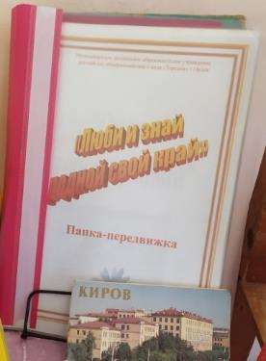
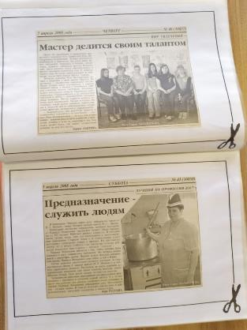
Папки –передвижки для родителей

Slide 32
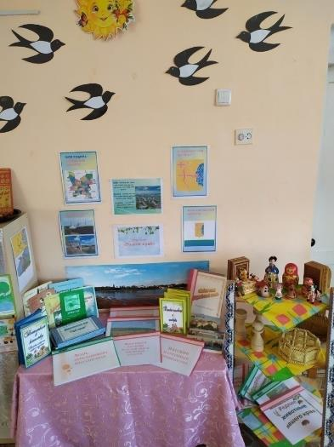
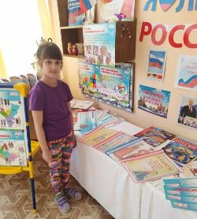
Мини- музеи
«Родной мой край»
«Наша Родина – Россия»

Slide 33
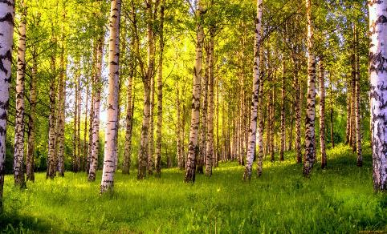
3 блок «Вижу чудное раздолье» (природа родного края)
Задача. Знакомить детей с природой родного края, с разнообразием флоры и фауны; сформировать у детей осознанно-правильное отношение к представителям живой природы; формировать бережное отношение к родному краю.

Slide 34
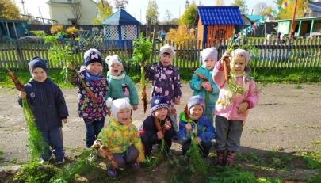
Красота родной природы
Прогулки по участку детского сада

Slide 35
«Животные родного края»

Slide 36
«Вижу чудное раздолье»

Slide 37
Участие в акциях
«Покормим птиц зимой»
«Посади цветок- укрась планету»
«Помоги животным»

Slide 38
4 блок «Наша кладовая» (культура и традиции родного края)
Задача. Формирование у дошкольников духовных ценностей: интереса к изучению культуры и традиций своих предков, любовь к родному краю.

Slide 39
Мини-музеи
«Народный быт»
«Из бабушкиного сундука»
Д/и «Покажи,
что назову»

Slide 40
На выставке народных умельцев

Slide 41
Инсценировка сказки «Красный фонарик»
Кукольный спектакль по мотивам сказки П.Бажова «Хозяйка медной горы»

Slide 42
«Троица. Летний праздник»

Slide 43
«Рождественские посиделки»

Slide 44
«Веселая Масленица»

Slide 45
«Вот и Пасха, запах воска. Запах теплых куличей»

Slide 46
5 блок «России верные сыны» (боевая слава нашего народа)
Задача. Продолжать работу по формированию у детей чувства гордости за героическое прошлое России, воспитывать уважение к ратным подвигам бойцов, ветеранам Великой Отечественной войны, гордость за свой народ.

Slide 47
«Слава Армии родной»

Slide 48
«Богатыри земли русской»

Slide 49
«Наши защитники»

Slide 50
Мини-музей «Военная техника»

Slide 51
Встреча с интересными людьми

Slide 52
Акция
«Открытка солдату»
Акция
«Подарок защитнику»

Slide 53
Поздравление бойцов пожарной части города

Slide 54
«Мы помним»

Slide 55
«Орден прадеда на ладони правнука»
Книга памяти «Помним и чтим»
«Победа была за нами»

Slide 56
«Памяти павших»

Slide 57
«Этот день мы приближали
как могли»
В детской библиотеке
Митинг 9 мая

Slide 58
Акции
«Бессмертный полк»
«Открытка ветерану»

Slide 59
Мини-музеи
«Великая Победа»
«Мы помним! Мы гордимся!»

Slide 60
«Спасибо деду за Победу !»

Slide 61
Наше будущее…

Slide 62
Диагностика по духовно- нравственному и патриотическому воспитанию детей старшего дошкольного возраста

Slide 63
Если не мы, то кто же детям нашим поможет!?
Россию любить и знать, а главное не опоздать.

Slide 64
Из простых ручейков
Океан наполняется
А любовь к своей Родине
С родников начинается

Slide 65
Спасибо за внимание!
Фотографии детей выставлены
с согласия родителей

